Slide 1
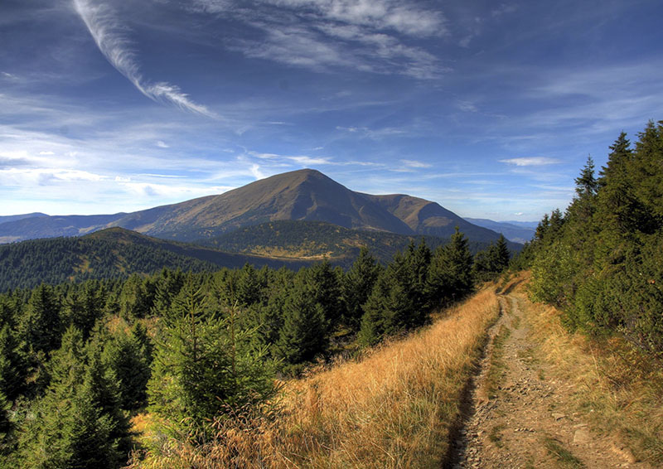
Галичина

Slide 2
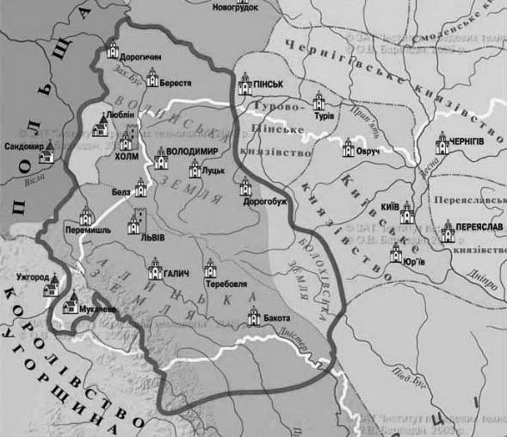
Галичина – історична назва українських етнічних земель, розташованих на північ від Карпатських гір, у басейні річок Дністра, Західного Бугу, Сяну. Це територія Львівської, Івано-Франківської, Тернопільської областей України, а також ряду воєводств Польщі.
Вс 6133
Вс 11631
Вс 7818

Slide 3
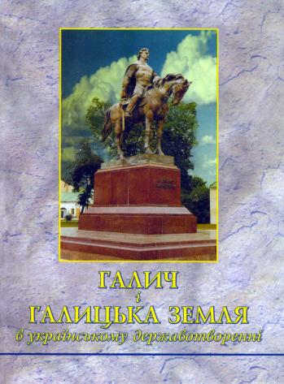
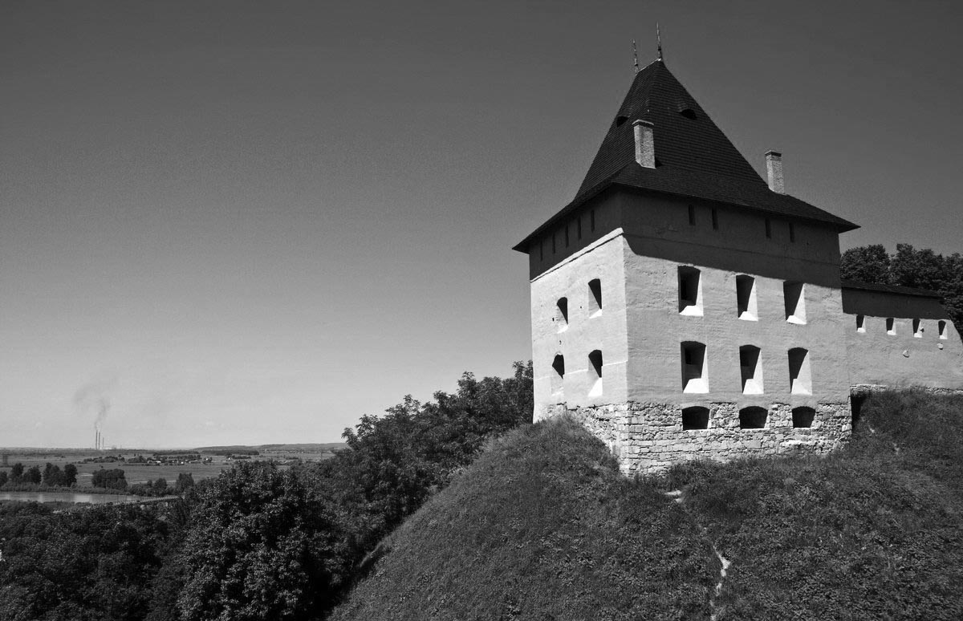
Ва 553394
Ва 592921
Назва «Галичина», найімовірніше, походить від містечка Галич — столиці Галицького князівства. Сучасним історичним, політичним та культурним центром краю прийнято вважати місто Львів. Серед інших найбільших міст Галичини — Івано-Франківськ, Тернопіль, Тарнув, Ряшів, Дрогобич, Калуш, Стрий, Трускавець, Борислав, Самбір, Перемишль, Ярослав, Коломия, Золочів, Чортків та ін.

Slide 4
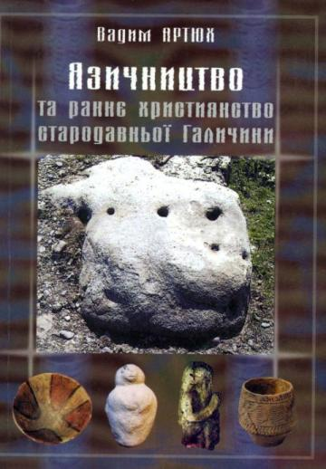
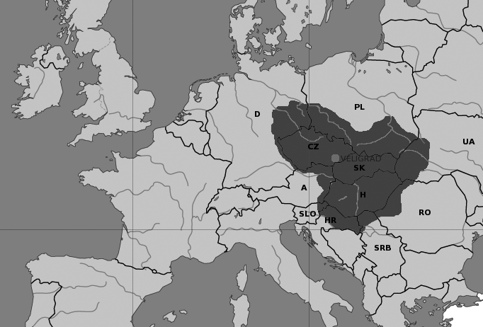
Абстрагуючись від дискусійного питання про ґенезу слов’янського населення краю, з найдавнішої його історії варто згадати про плем’я білих хорватів, яке проживало у передгір’ях Карпат приблизно в VII–X ст. На межі IX–X ст. західні окраїни пізнішої Галичини потрапили під політичний вплив Велико-Моравської імперії. Як припускають деякі дослідники, саме в цей період послідовники слов’янських апостолів Кирила і Методія вперше почали поширювати вчення Христове у цих землях.
В 302950/2
Ва 716969
В 302950/1

Slide 5
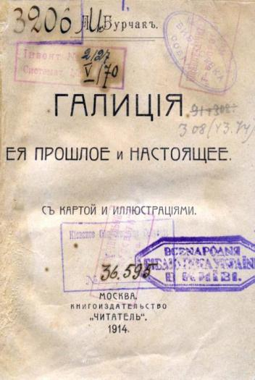
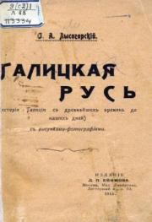
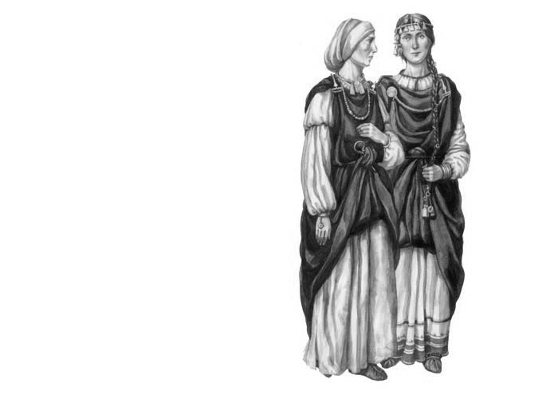
Во 139361
Ви 3206
Ва 586628
До середини XII ст. інформація про Галичину – це лише кілька уривків літописних повідомлень. Споконвічними жителями Галичини були слов'янські племена, предки українського народу. У другій половині IX ст. це були племена білих хорватів, дулібів та тиверців, які вже тоді підтримували тісні зв'язки з київськими князями.

Slide 6
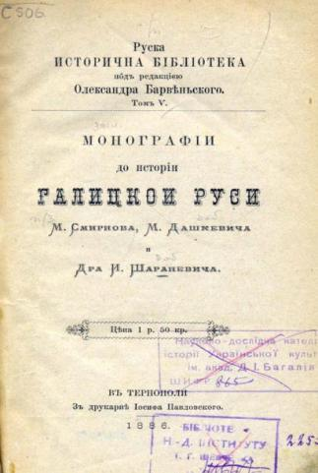
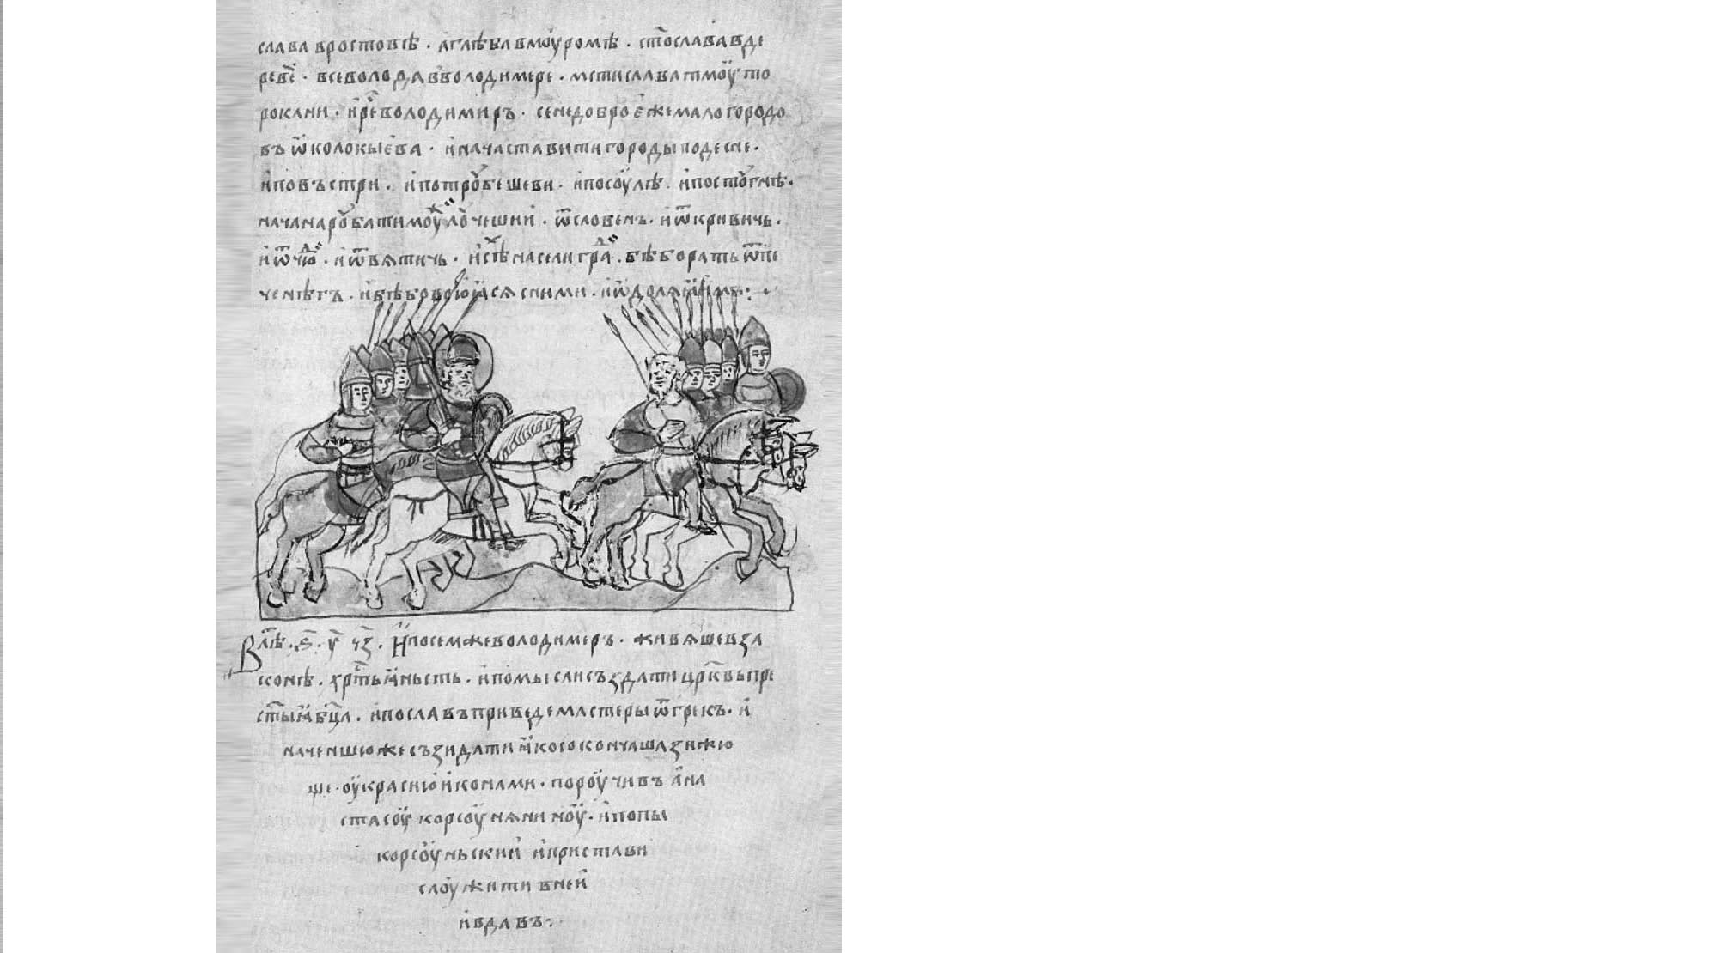
Вихідним пунктом писемної історії Галичини, який значною мірою визначив усю її подальшу історичну долю, вважається повідомлення руських літописців про похід київського князя Володимира на «ляхів» у 981 р. та приєднання до Русі Перемишля, Червеня та інших міст. Так звані «червенські гроди», які ще й досі є «каменем спотикання» в історіографії, стали об’єктом постійних суперечок між давньою Польщею і Руссю, кілька раз переходили з рук у руки, аж поки за часів Ярослава Мудрого остаточно закріпилися у складі Київської держави.
В 339007
Ви 17592/5
Ви 17592

Slide 7
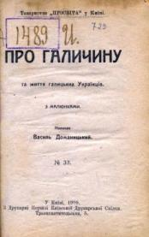
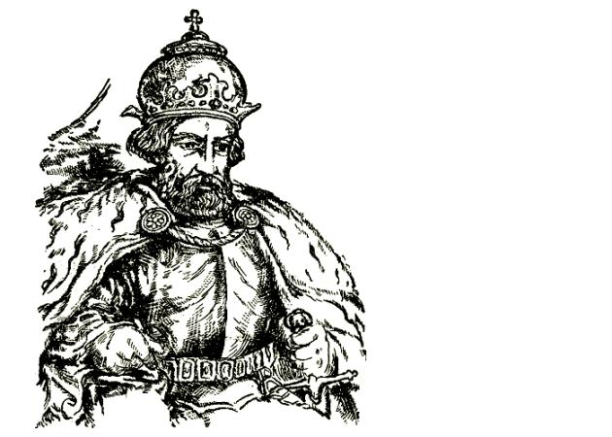
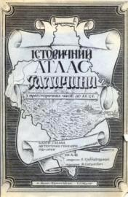
Аи 1489
Ви 346298
Вс 40226
Власне Галицька земля, як окрема адміністративно-політична одиниця утворилася не внаслідок розпаду Київської Русі, а через складні роз’єднавчо-об’єднавчі процеси в прикарпатському регіоні. Територія Галицької землі остаточно сформувалася в середині XII ст. Розквіт припав на період правління Ярослава Осмомисла (1153–1187).

Slide 8
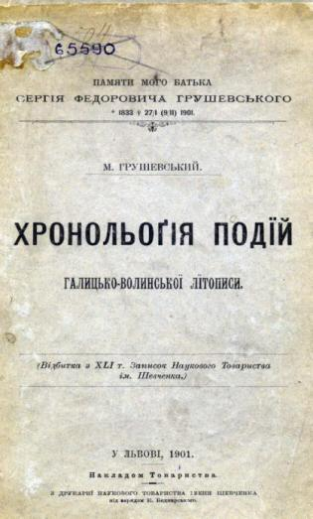
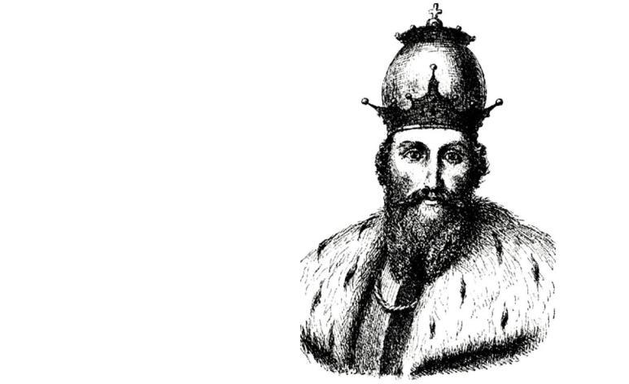
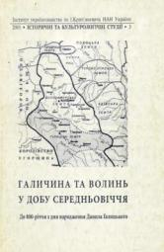
У 1199 р., коли перервалася династія Ростиславичів, галицькі бояри запросили на престол волинського князя Романа Мстиславича, який об’єднав Галичину й Волинь в одне князівство і започаткував тут нову династію. Своєї найбільшої могутності Галицько-Волинська держава досягла в роки князювання Данила Романовича (1238–1264), під контролем якого певний час перебувала майже вся територія сучасної Правобережної України, у тому числі й Київ.
Ва 433437
В 226033
Ва 616686

Slide 9
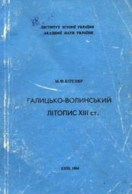
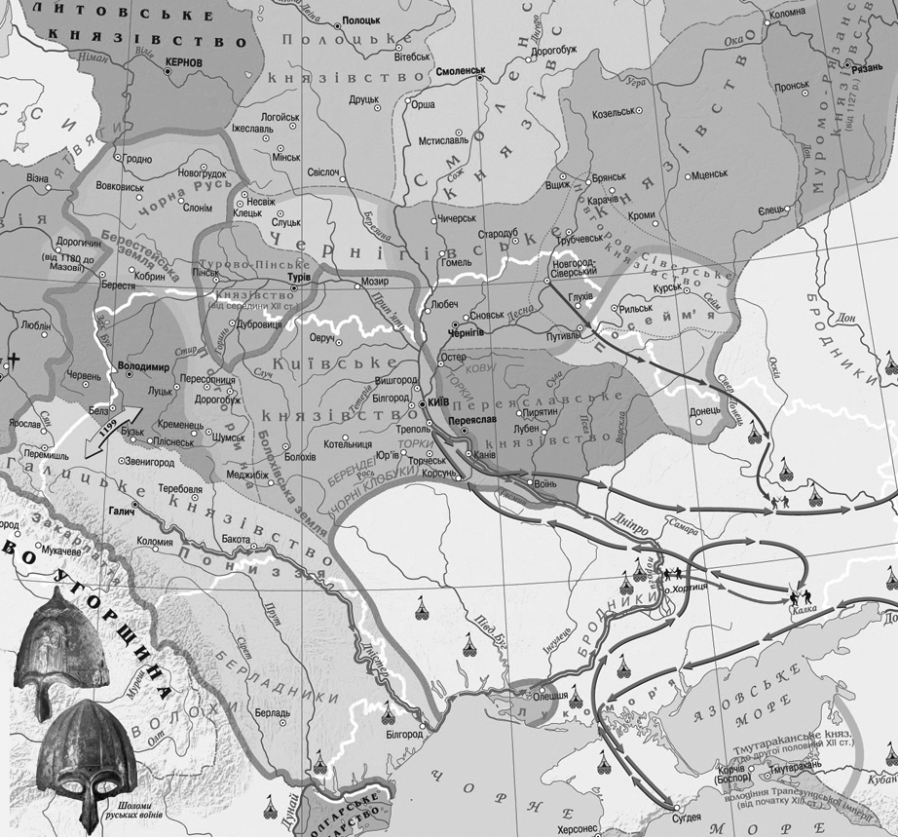
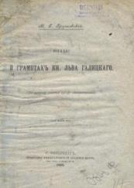
Ва 552062
Ва 341260
Ви 17926
Після коронації Данила Романовича у 1253 р., Галичина стала Руським королівством, спадкоємцем Київської династії, продовжувачем європейських руських політичних і культурних традицій. Князівство проводило активну зовнішню політику в Східній і Центральній Європі. Головними ворогами були Польща, Угорщина, половці, з середини ХІІІ століття — Золота Орда, Литва. Для протидії агресивним сусідам Галицько-Волинське князівство неодноразово укладало союзи із католицьким Римом, Тевтонським Орденом.

Slide 10
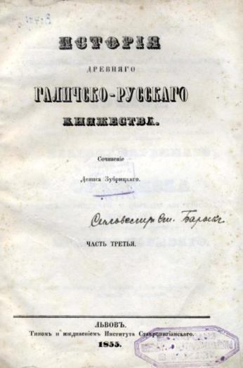
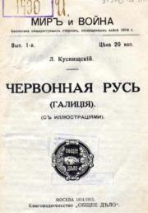
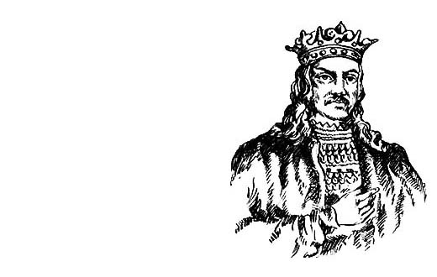
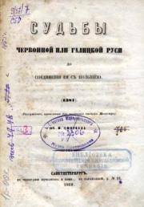
Галицько-Волинське князівство занепало через відсутність міцної централізованої княжої влади, надмірно сильні позиції боярської аристократії у політиці. 1340 року, у зв'язку зі смертю від отруєння останнього повновладного правителя князівства Юрія ІІ Болеслава Тройденовича, розпочався тривалий конфлікт між сусідніми державами за Галицько-Волинську спадщину.
Аи 1490
Во 791/3
Ви 17645

Slide 11
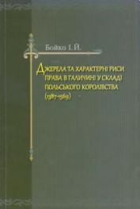
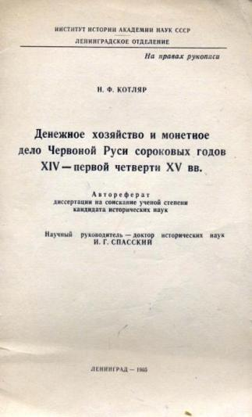
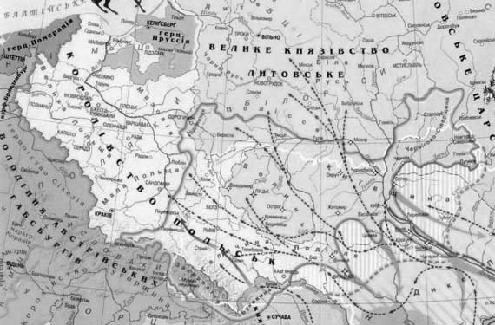
Ва 727504
Во 952623
Ва 716362
1387 р. Галичина Увійшла до складу Польського королівства, як автономне «Королівство Русі». Переходячи під владу Польщі, Галичина, як пише Грушевський, увійшла до складу держави досить старої, з традицією довгого історичного життя, з державним правом, з культурою. Одначе Польща зразу не поспішала ламати місцевого руського ладу і до 1434–1435 рр. у Галичині існували старі порядки.

Slide 12
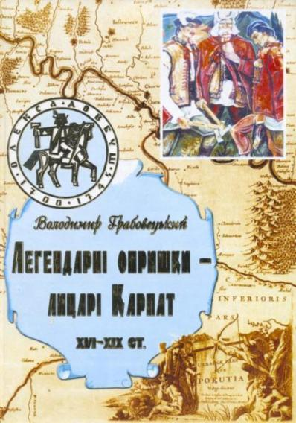
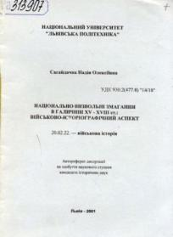
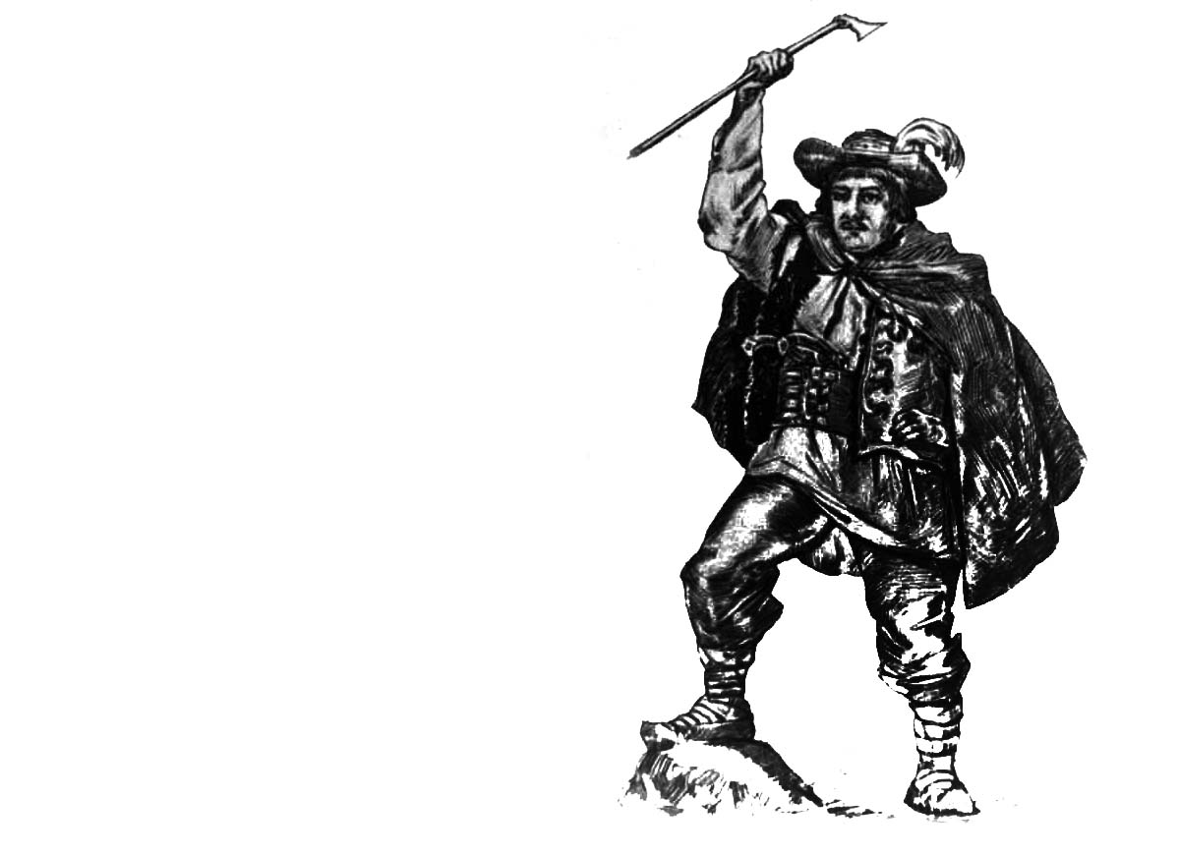
Наприкінці XV – на поч. XVI ст. у Галичині поступово була запроваджена панщина.
За польськими законами право на землеволодіння мали лише магнати, шляхта та церква, тому поширення польського законодавства на галицькі землі призвело до втрати селянами права на землю. Всі ці явища спричинили ряд збройних виступів.
Ра 313907
Ва 555989
Вс 46319

Slide 13
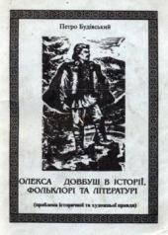
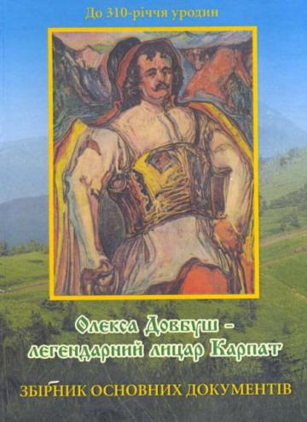
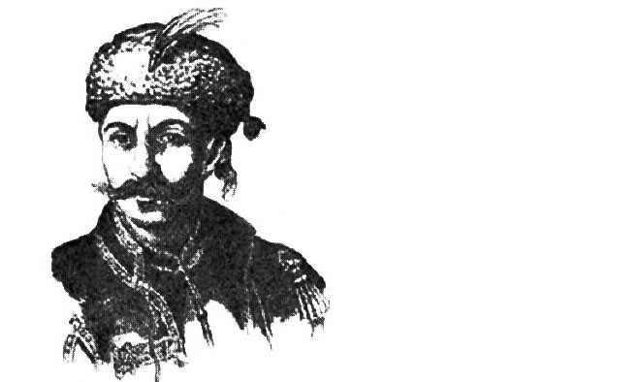
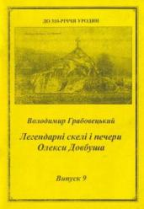
Ва 592239
Ва 730605
Ва 728229
У першій половині XVI ст. розгорнувся опришківський рух, який досяг свого найвищого рівня у XVIII ст. під проводом Олекси Довбуша. Для захисту своїх інтересів міщани у Галичині починають об'єднуватись у братства, які мали не тільки релігійний характер, а й були культурно-просвітницькими установами. Найбільше із них було — Львівське братство, яке домоглося права ставропігії — непідлеглості місцевим православним єпископам.

Slide 14
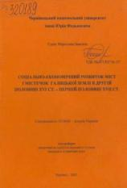
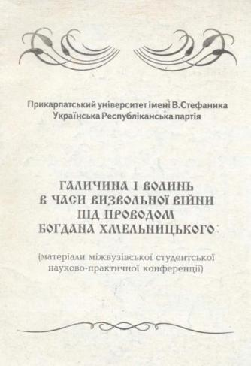
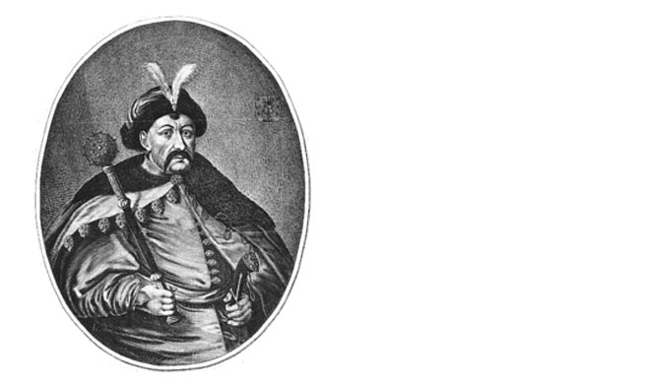
Багато жителів Галичини приєднались до козацько-селянських військ у роки Національно-визвольної війни українського народу під проводом Богдана Хмельницького. Друга половина XVII – перша половина XVIII ст. — це період економічного і культурного занепаду галицьких земель, спричиненого постійними війнами, шляхетським свавіллям, слабкістю центральної влади Речі Посполитої.
Р 320889
Ва 602467
Во 850704

Slide 15
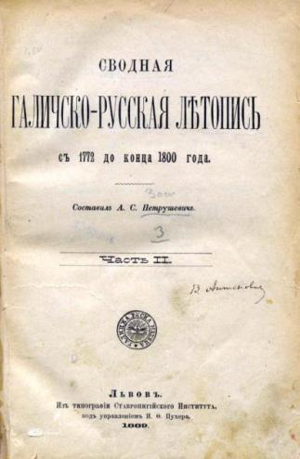
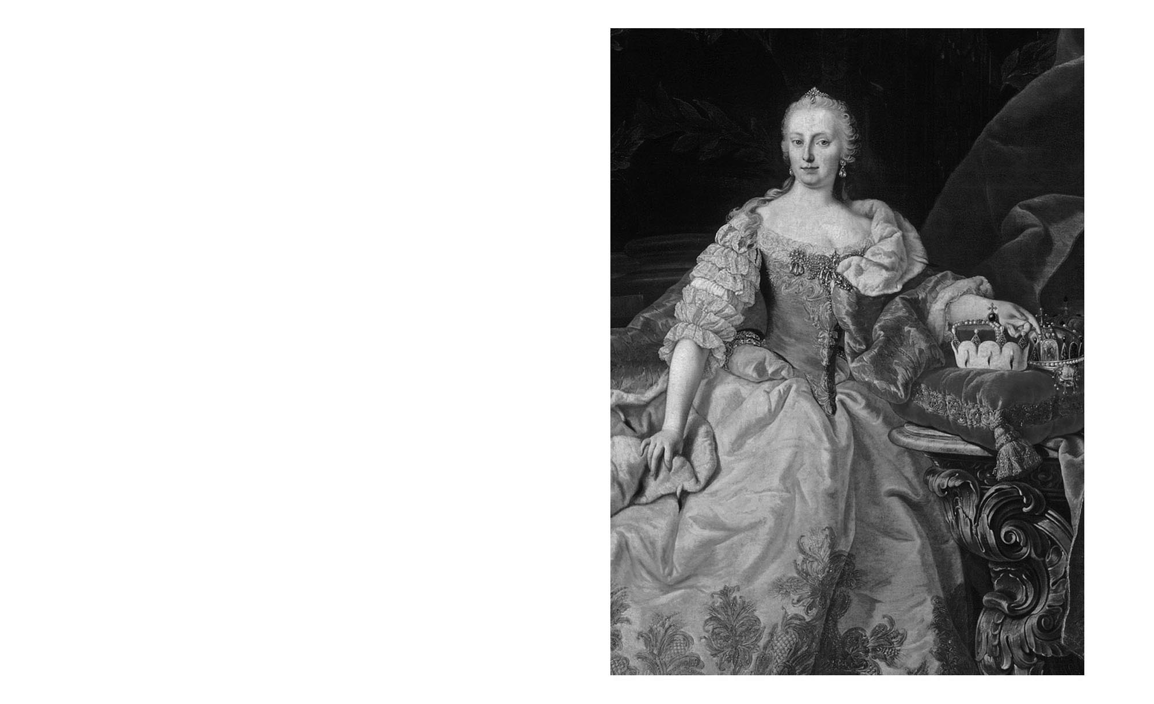
Во 330839
В 043947
Во 487941
У результаті першого поділу Польсько-Литовської держави у 1772 р. між Росією, Пруссією та Австрією Галичина потрапила під владу Габсбургів. Цісарева Марія-Терезія висунула претензії на ці землі, посилаючись на права угорських королів на спадщину Галицько-Волинського князівства. Однак ці аргументи були непереконливими, бо новоприєднані території не були включені до частини монархії, а потрапили під управління центральних віденських властей.

Slide 16
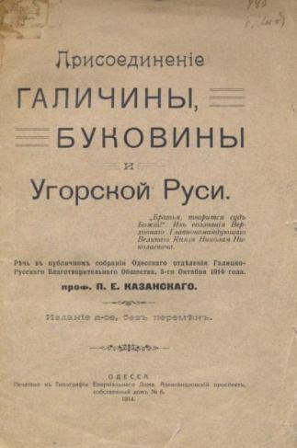
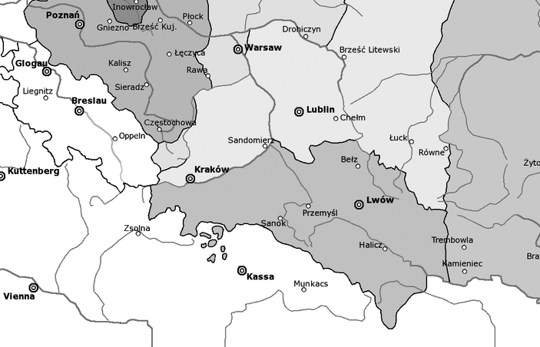
У березні 1773 р. до Галичини було приєднано невелику ділянку гірського масиву Спіш в районі міст Новий Сонч, Бохня і Величка, які було окуповано ще у 1769 р. і спершу підпорядковано угорській адміністрації.
У 1786 р. до складу коронного краю Галичини й Володимирії увійшла Буковина, яка була окупована австрійськими військами ще у 1774 р. та згідно з умовами Константинопольського договору з Туреччиною та Молдовою офіційно перейшла під владу Габсбургів «на основі її колишньої приналежності до Покуття».
Ва 643200
Во 139840
Ва 708492

Slide 17
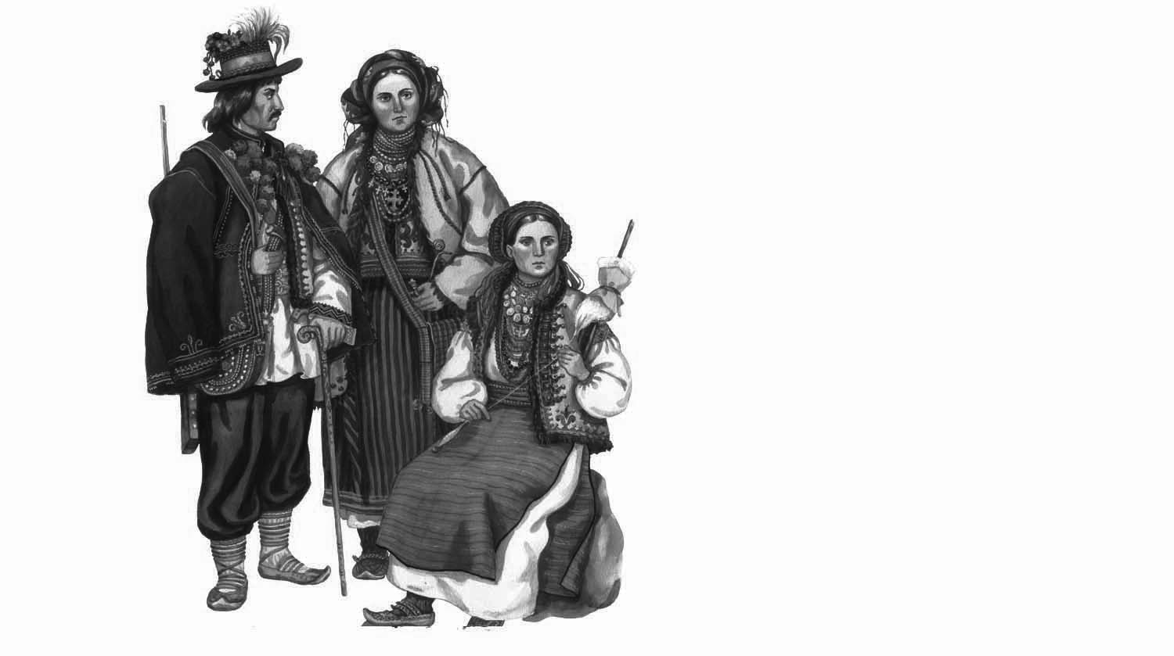
Ва 553971
Во 736262
Ва 698058
Населення Галичини з 1773 до 1910 р.р. зросло з 2,3 до 8,0 млн. осіб. Більшість населення була зайнята в сільському господарстві. Етнічний склад був строкатий, її населення складалося з поляків, українців, євреїв. За віросповіданням — римо-католики, греко-католики, іудеї. Польське населення Східної Галичини було представлене землеволодільною шляхтою та міщанством, українське — селянством і греко-католицьким духовенством. У містах українці за чисельністю перебували на 3-му місці після євреїв та поляків.

Slide 18
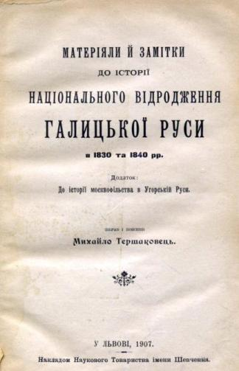
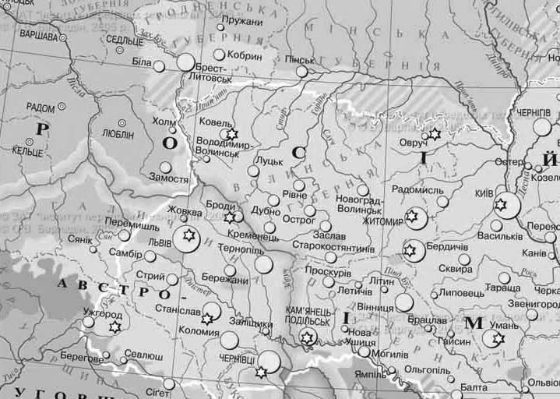
Починаючи з середини XIX ст. основну роль починає відігравати політичне протистояння на національному ґрунті. Використовуючи конституційні умови Габсбурзької монархії поляки й українці прагнуть створити в Галичині основи для відродження. Відмінності основних концепцій обидвох національних рухів полягали в тому, що поляки прагнули надати польського характеру усій Галичині. Натомість українці виношували ідею поділу Галичини і об’єднання усіх українських земель монархії в один коронний край.
Ви 4089
Ви 18644
Ва 246450

Slide 19
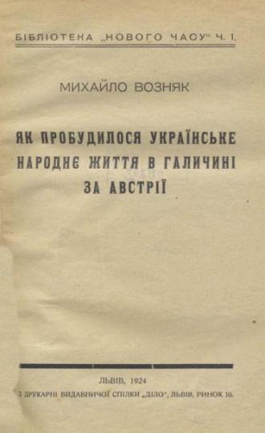
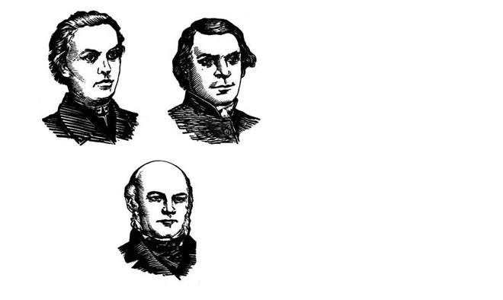
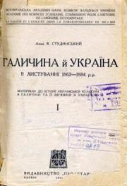
Перша хвиля «національного відродження» у Галичині була пов'язана з діяльністю перемишльського культурно-освітнього осередку, що сформувався навколо єпископів
М. Левицького, І. Снігурського. У 1830 – 40-х центром національного руху став Львів. Тут розгорнуло свою діяльність об’єднання романтиків «Руська трійця», засновниками якого були М. Шашкевич, І. Вагилевич, Я. Головацький.
Ва 628669
Во 330839
Ви 31624

Slide 20
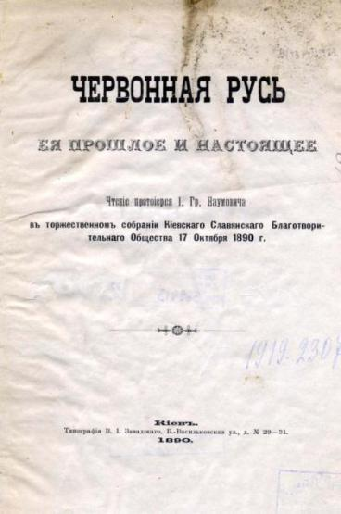
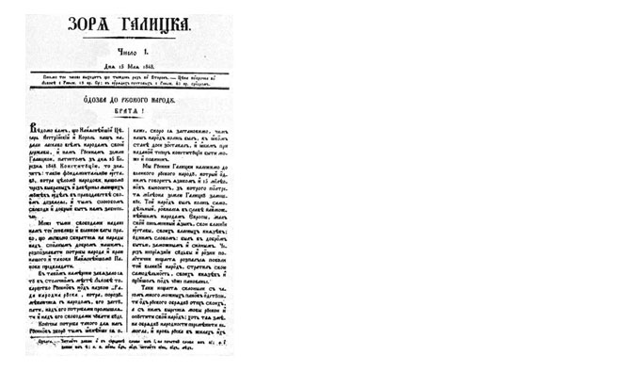
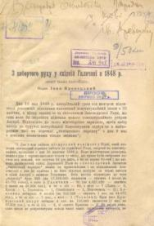
Ви 17579
Ви 22932
Ви 4070
Під час «Весни народів» у травні 1848 р. у Львові була заснована перша українська політична організація — Головна руська рада, яка у своєму друкованому органі — газеті «Зоря галицька» проголосила національну єдність українського населення Галичини й Наддніпрянщини.

Slide 21
Ва 165887
Во 975461
Ва 719134
Революційні події 1848–1849 pp. сприяли пробудженню національної самосвідомості українського населення Галичини. Головна Руська Рада, що виникла у Львові 1848 р., проголосила ідею єдності всіх українських земель, а також пропонувала утворити з українських земель Східної Галичини, Буковини та Закарпаття окремий Коронний край у складі Австрійської імперії. Після утворення Австро-Угорщини 1867 р. Галичина увійшла до складу австрійської її частини. Влада тут повністю належала польським аристократам.

Slide 22
Хоча буржуазно-демократична революція 1848–1849 рр. в Австрійській імперії й зазнала поразки, проте вона започаткувала поступову ліквідацію феодально-кріпосницьких відносин і розчищення шляху до капіталізму.
При цьому Галичина, Північна Буковина і Закарпаття увійшли в нову епоху економічно відсталими. Земельна аристократія зберегла свої економічні й політичні позиції. Загалом основні проблеми буржуазно-демократичних перетворень в Австрії протягом певного часу залишалися невирішеними.
Во 819520
Ва 689605
Во 714824

Slide 23
Ва 315340
Ви 4747
Ва 628692
У зв'язку з глибокою політичною кризою в країні, викликаною військовими невдачами в Італії (1859 р.) та у війні з Пруссією (1866 р.), австрійський уряд видав цілий ряд указів і розпоряджень. 20 жовтня 1860 р. було оголошено документ, відомий під назвою Федеративної конституції, згідно з якою передбачався розподіл законодавчої влади між імператором і рейхстагом та обласними сеймами.

Slide 24
Во 607831
Ра 403633
Ва 597035
Вирішальною подією внутрішньополітичної боротьби був австро-угорський компроміс 1867 р., тобто угода між придворною аристократією та австрійським великим капіталом,
з одного боку, і угорським землеволодінням — з іншого. У результаті Австрійська імперія була перетворена в двоїсту Австро-Угорську імперію.
У Львові 1861 р. розпочав свою діяльність місцевий виборний Галицький крайовий сейм.
У Буковині також розпочав роботу крайовий сейм.

Slide 25
Во 555555
Во 555555
Во 555555
Ця установа була типовим представником шляхетського парламентаризму, притаманного тогочасній Західній і Центральній Європі. Сейм формували не на основі виборів, а за призначенням цісаря. До складу сейму входили тільки представники аристократії і духовенства: князі, графи, барони, єпископат римо-католицької, греко-католицької, вірменсько-католицької церков і шляхта, що платила щорічний податок не менше, ніж 75 золотих ринських.

Slide 26
Конституція 1867 р. офіційно проголосила національну рівноправність у школах, державних установах та судах, насправді ж панівне становище поряд з австрійськими правлячими колами в Східній Галичині займали польські шляхтичі, в Північній Буковині — румунські бояри, в Закарпатті — угорські феодали та капіталісти.
Во 738232
Аи 15642
Ва 757885

Slide 27
Ва 589840
Ви 4113
Ва 622046
Українсько-польські стосунки — одна з ключових проблем історії Галичини. Вони були визначальними в політичній, економічній, соціальній та культурній сферах життя галичан. У австрійській Галичині українці і поляки становили кожен трохи більше 40%.

Slide 28
Ва 580959
Р 82698
Во 47837
Поляки проживали в основному у західній частині краю, на території між річками Бяла і Сян. У Східній Галичині їх частка становила майже 20%. Більшість населення становили українці.

Slide 29
Єврейська спільнота відіграла помітну роль в етнокультурному й етнорелігійному розвитку Галичини, адже тут євреї становили не тільки значну частку в етнічному складі населення, але й фактично домінували в економічній і соціально-політичній сферах.
Ва 729090
Ва 612782
Ва 739943

Slide 30
Розповсюдження німецької колонізації, а одночасно німецького права в Галичині мало,
як стверджує М. Грушевський, і політичну мету: збільшувати неукраїнські елементи для протиставлення місцевому населенню — німецьке право служило не лише культурним і фіскальним цілям, а й пониженню Галицької Руси, денаціоналізації українських земель, укріпленню польських католицьких впливів.
Ва 721424
Ва 613675

Slide 31
Ва 582430
Во 331083
Ва 694387
У цей період у діяльності передових діячів української культури спостерігалося поєднання культурно-просвітницьких та політичних ідей. З-поміж них провідне місце належало українській національній ідеї. Вона все глибше проникала у народні маси, руйнувала стіну, яка раніше розділяла інтелігентів-патріотів і народ. У сфері духовної культури цей час позначений плідним розвитком науки, літератури, публіцистики, на нього припадає діяльність таких корифеїв української культури, як І.Франко та М.Грушевський.

Slide 32
Наприкінці XIX національно свідомі західні українці почали називати себе «українцями» — самоназвою, яку раніше стала вживати українська інтелігенція на сході. Відмова від традиційної назви «русин» пояснювалася двома основними причинами: слово «русин» уявлялося надто близьким до слова «русский» і, вживаючи самоназву своїх співвітчизників у Російській імперії, західні українці прагнули підкреслити свою єдність із ними.
Ва 756522
Ви 19401
В 177856

Slide 33
Ва 665276
Во 346118
Во 302539
В умовах відсутності національної інтелігенції роль ініціатора національного відродження в Галичині взяло на себе греко-католицьке духовенство. Досліджуючи історію греко-католицької церкви в Україні, М. Грушевський наголошував, що ця церква «... стала для Західної України такою ж національною церквою, якою перед тим була церква православна».

Slide 34
Ва 574291
Ви 37871
Ва 768644
Прихильники української течії — народовці — заснували нові товариства: у 1861 р. — «Руську бесіду» у Львові, у 1868 р. — Просвіту, у 1873 p. — Товариство імені Т. Шевченка; з 1893 р. це товариство, створене для сприяння розвиткові письменства, перетворилося в наукову організацію.

Slide 35
Як і всі трудящі західноукраїнських земель, робітники зазнавали тяжкого соціального, політичного й національного гніту. Незважаючи на те, що у 1885 р. австрійський уряд видав закон про 11-годинний робочий день, на Західній Україні він тривав 12 і більше годин, інколи досягав 18 год. Західноукраїнські робітники одержували найнижчу зарплату в Австро-Угорщині.
Во 401973
Вс 26353
Ва 60887

Slide 36
Наприкінці XIX – на початку XX ст. на західноукраїнських землях в умовах режиму конституційної монархії, який надавав українському населенню ширшу свободу слова та асоціацій, ніж у Російській імперії, дедалі більше активізувалось суспільно-політичне життя і розгортався національно-визвольний рух.
Ва 631278
Р 99798
Ва 588943

Slide 37
Створювалися й діяли українські політичні партії, організації і товариства, видавалися газети, журнали й книги. Розширювалося співробітництво між західними і східними українцями, зокрема у західноукраїнських виданнях публікували свої праці письменники й громадські діячі Східної України.
Ви 4137
Ва 583813
Ви 19496

Slide 38
Ва 628429
Ви 17562
Вс 43603
Під час Першої світової війни у надзвичайно важкому становищі опинилися західноукраїнські землі, які постійно перебували на лінії фронту від серпня 1914 до вересня 1917 року. Переходячи з рук у руки воюючих сторін, населення повною мірою відчуло зміну влади й характерні особливості окупаційної політики кожної з них. Хід воєнних дій та встановлення нових порядків поклали відбиток на революційну боротьбу галичан за свою державність.

Slide 39
1918 p. у Львові Українською Національною Радою був створений виконавчий орган влади — Державний секретаріат котрим був затверджений тимчасовий Основний Закон, відповідно до якого за створеною Українською державою закріплювалася назва Західноукраїнська Народна Республіка (ЗУНР), визначалися її кордони, герб і прапор.
Во 171689
Ва 580959
Ва 658606

Slide 40
Ва 614078
Ва 749245
Ва 511049
Але після розпаду Російської імперії Україні так і не вдалося повністю об'єднати всі землі. Народ внаслідок імперіалістичної політики урядів Антанти і Росії та своєї недостатньої організованості не домігся бажаної свободи і незалежності.

Slide 41
Східна Галичина з-під влади австрійських імперіалістів за Ризьким мирним договором 1921 р. потрапила під владу Польщі. Західні повіти Волині, що входили раніше до складу Царської Росії, також опинились під польським пануванням. Ці землі дістали в історичній літературі назву Західна Україна.
Ва 587708
Во 371420
Ва 716837

Slide 42
Ва 587591
Р 76517
У грудні 1920 р. польський сейм прийняв закон про військову колонізацію Західної України, згідно з яким солдати й офіцері польської армії, що брали участь у війні проти більшовиків, безкоштовно отримували в Галичині земельні наділи у розмірі 45 га.
У Західній Україні за 20 років польської окупації тільки у сільську місцевість краю переселено з Польщі майже 200 тис. поляків.

Slide 43
Ва 551276
Ва 752271
Ва 651332
Згідно з пактом і таємним протоколом радянські війська 17 вересня 1939 р. перейшли польський кордон і вступили в Західну Україну і Західну Білорусію. Офіційно радянське керівництво пояснило цей крок необхідністю запобігти фашистській окупації західноукраїнських і західнобілоруських земель. Східна Галичина і Західна Волинь були зайняті Червоною армією майже без опору з боку Польщі за 12 днів. Агресія проти Польщі означала вступ Радянського Союзу у світову війну.

Slide 44
На початку війни між СРСР та Німеччиною Червона армія та радянська адміністрація під наступом німецьких військ відступили з території Галичини. На зміну більшовицькому окупаційному режиму прийшов не менш жорстокий нацистський. Галичина опинилась під владою німецької військової окупаційної адміністрації.
Ао 264483
Ва 664278
Ва 597968

Slide 45
Перші загони під назвою УПА–«Поліська Січ» створив з початку німецько-радянської війни отаман Тарас Бульба-Боровець в Сарненському районі в селі Немовичі, де
28 червня 1941 р. видав свій наказ під № 1 про початок боротьби з більшовиками, які декілька років раніше разом з німцями окупували Польщу. Ці загони діяли незалежно від німців проти решток розбитих радянських військ.
В 351491
Ао 180876
В 338561

Slide 46
В 351999
Ва 554672
В 339542
З осені 1942 року почали паралельно створюватися збройні загони ОУН на Поліссі й Волині під креівництвом Степаном Бандерою, що також прийняли назву УПА. Ці загони 18 серпня 1943 р. роззброїли УПА–«Поліська Січ» Тараса Бульби: деякі члени останньої увійшли до нової УПА, яка, спираючись на мережу ОУН на північно-західних українських землях, набирала розмаху.

Slide 47
Після війни на галицьких землях було відновлено тоталітарний режим, який супроводжувався масовими репресіями, виселенням мирного населення на схід СРСР. Проведено колективізацію сільського господарства. На Львівському церковному соборі 1946 р. було ліквідовано Українську Греко-Католицьку Церкву (вийшла з підпілля 1989 року). Відповіддю тоді став широкий рух опору, який вела УПА та збройне підпілля ОУН (тривав до 1956 року).
Вс 32527
Ва 506744
Ра 227476

Slide 48
Ва 602953
Ва 507442
Ва 558653
Галицька культура, перебуваючи під різними державними утвореннями, зберігала єдність не завдяки політичній владі, а переважно всупереч їй. Основою єдності стали набуті традиції, звичаї, відповідний етичний і гуманітарний дискурси.

Slide 49
За століття іноземного панування в Україні накопичився значний потенціал громадського самоврядування та його культурно-дискурсивного забезпечення у піснях, легендах, казках, фольклорі, літературі, а також у певних обрядах і звичаях.
В 338542
Со 23711

Slide 50
Художній рівень, образний початок зумовлювали розвиток і рівень культури народу, були тісно пов'язані зі звичаями, національними та етнічними особливостями, їх естетична цінність залежить від конструктивних пластичних і фізичних можливостей матеріалу, різноманітностей та особливостей прийомів обробки, технологічних секретів.
Ао 269655
Ва 103088
С 9128/2

Slide 51
Ва 661199
Вс 26073
Во 980211
Декоративне мистецтво (естетичне освоєння життєвого середовища) складається із монументально-декоративного, театрально-декораційного, оформлювального, декоративно-прикладного та художнього конструювання.

Slide 52
Р 76568
Ва 603150
Ва 583038
Крім декоративних видів є види архітектури і види образотворчого мистецтва. Вони певною мірою визначають межі декоративно-прикладного мистецтва.

Slide 53
Джерела
Галичина
https://uk.wikipedia.org/wiki/Галичина
Галичина
http://histua.com/ru/istoriya-ukraini/istoriya-otdelnix-ukrainskix-zemel/galichina
Західна Україна
http://pidruchniki.com/1473091944748/istoriya/zahidna_ukrayina
Австро-Угорщина
https://uk.wikipedia.org/wiki/Австро-Угорщина
Австро-Угорщина в 1867-1914 рр.
http://pidruchniki.com/1029071840878/istoriya/avstro-ugorschina_1867-1914
© Відділ комплексних наукових та науково-інформаційних проектів,
Шостак С. В., Мордвінов Ю. А.

